Slide 1





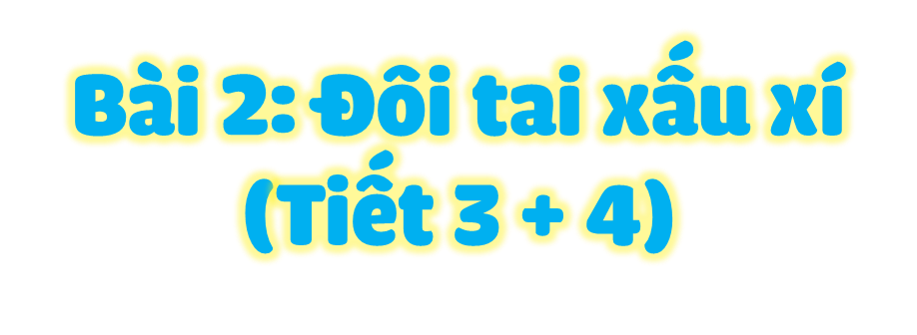

Thứ ... ngày ... tháng ... năm 2021
TIẾNG VIỆT

Slide 2




5. Chọn từ ngữ để hoàn thiện câu và viết câu vào vở
chạy nhanh
dỏng tai
thính tai
Chú mèo (……………..) nghe tiếng chít chít của lũ chuột.
3. Tìm từ ngữ:

Slide 3
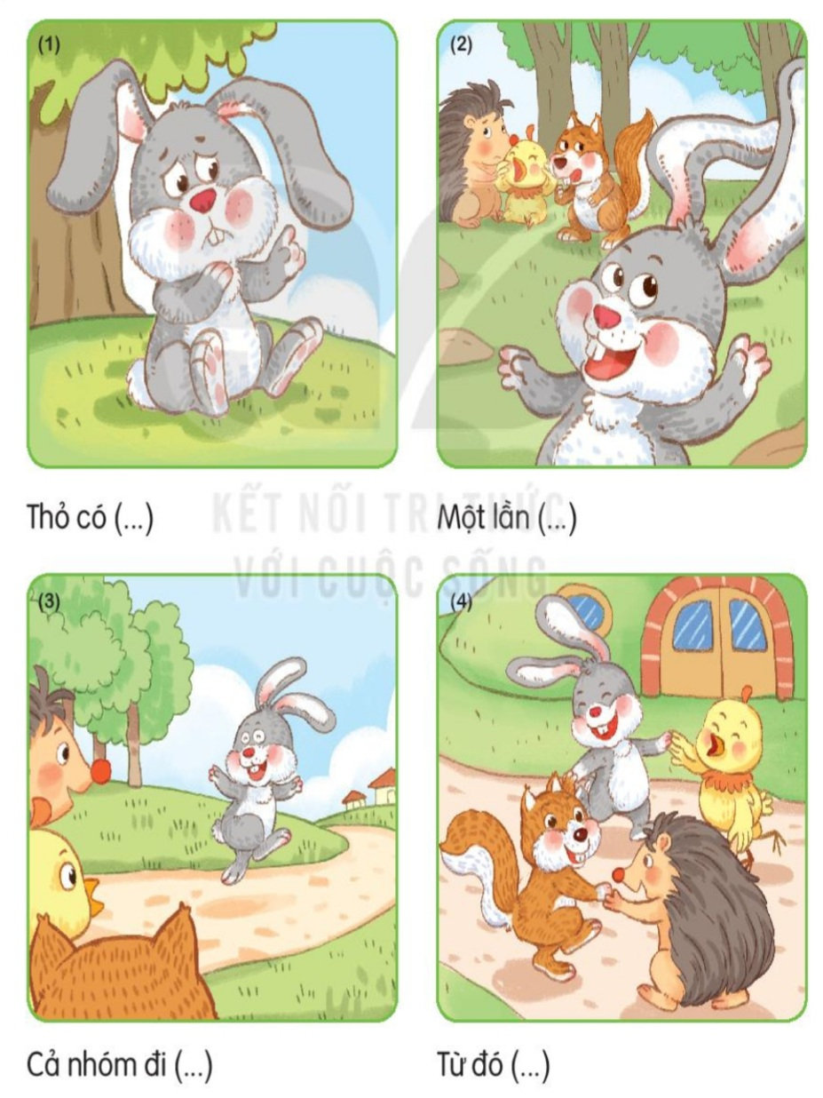
6. Quan sát tranh và kể lại câu chuyện:
“ Đôi tai xấu xí”

Slide 4






KỂ TRƯỚC LỚP

Slide 5

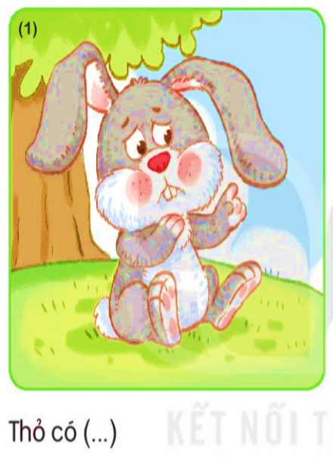
Đôi tai xấu xí

Slide 6
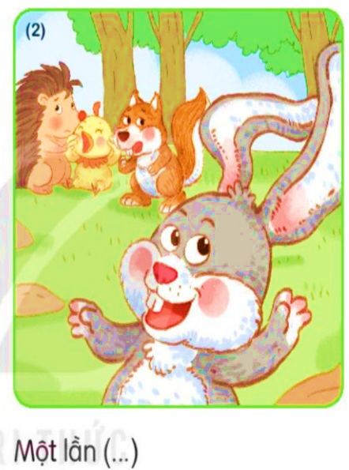
Đôi tai xấu xí

Slide 7
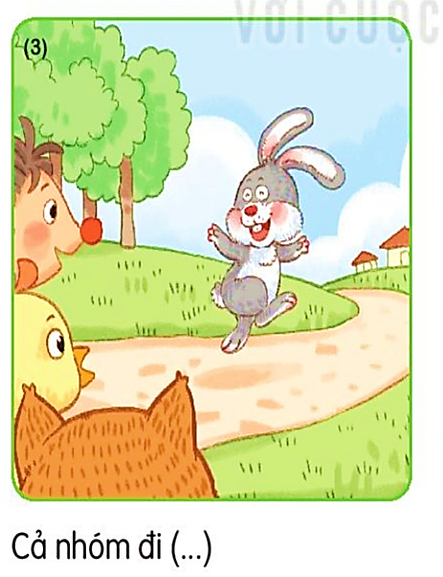
Đôi tai xấu xí

Slide 8
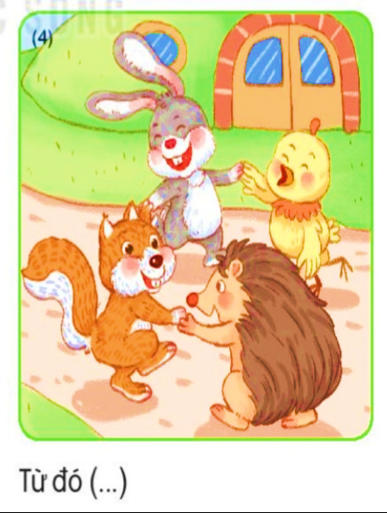
Đôi tai xấu xí

Slide 9

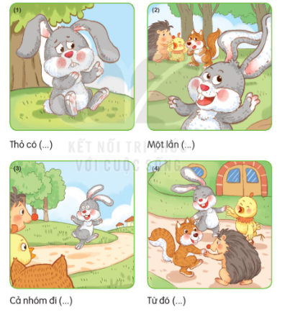

Loài chim học xây tổ
1. Đúng nội dung
2. Sử dụng ánh mắt, cử chỉ, giọng điệu

Slide 10

Ý nghĩa câu chuyện
Các bộ phận trên cơ thể mình đều có ích, phải biết trân trọng bảo vệ chúng. Đối người khác thì không được kì thị chê bai làm người khác..

Slide 11



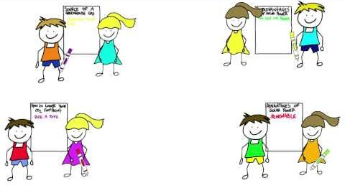




Di chuyển trật tự sang các nhóm khác
Nêu và cùng nhau giải nghĩa các từ chưa hiểu
Tham
quan
Thắc
mắc
Nhận
xét
Nhận xét, góp ý lịch sự cho nhóm bạn

Slide 12



7. Nghe – Viết

Slide 13

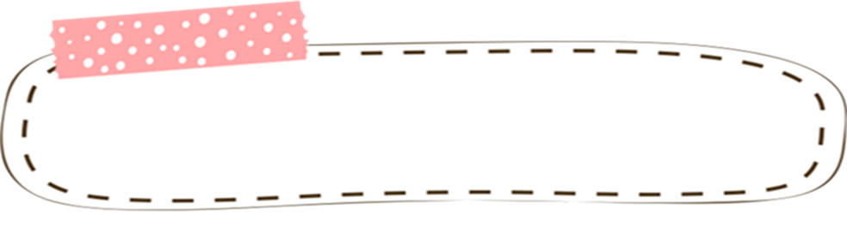
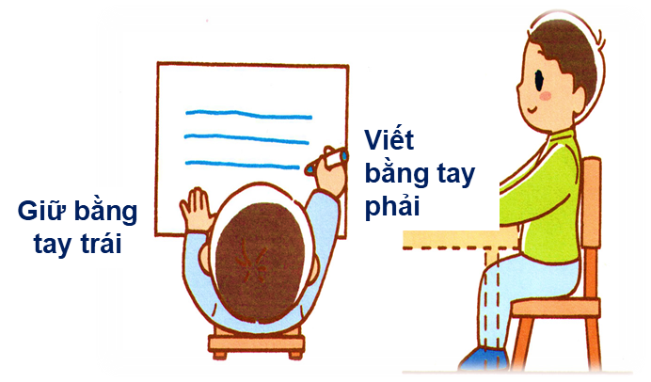

Lưu ý về tư thế ngồi viết
Thẳng lưng, chân đặt đúng vị trí
Khoảng cách từ mắt đến vở 25 – 30cm
1 tay cầm viết, 1 tay giữ trang vở

Slide 14

Tiêu chí đánh giá
1. Sai không quá 5 lỗi
2. Chữ viết rõ ràng, sạch đẹp
3. Trình bày đúng hình thức

Slide 15

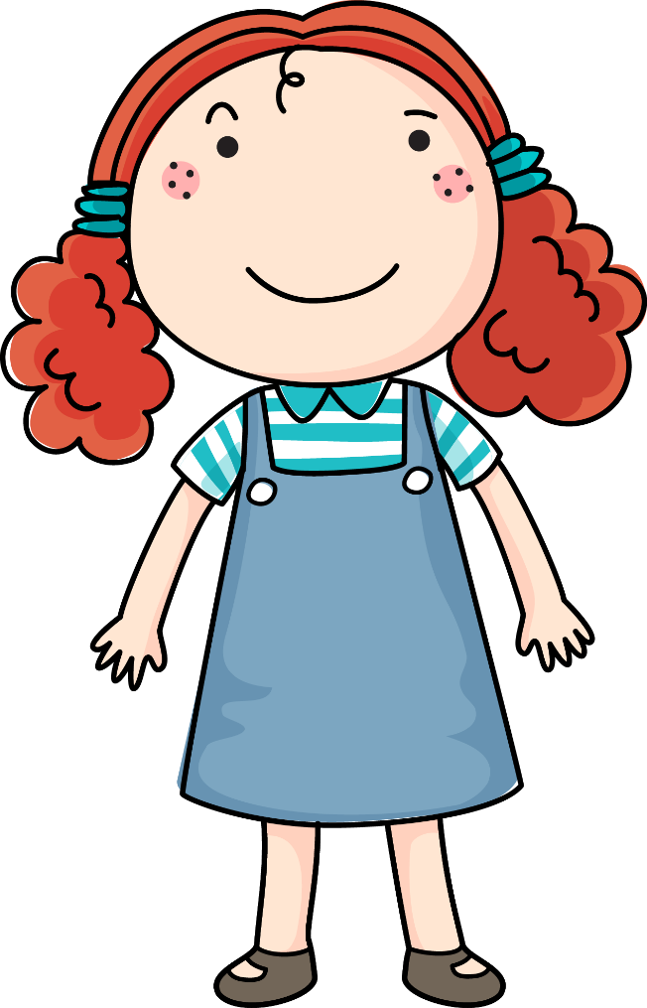
Nghe – viết: Đôi tai xấu xí
Em hãy tự đánh giá phần viết của mình và của bạn

Slide 16
8. Tìm trong hoặc ngoài bài đọc Đôi tai xấu xí từ ngữ có tiếng chứa vần uyt , it , uyêt , iêt
uyt
iêt
it
uyêt
t
3. Tìm từ ngữ:

Slide 17

03

Slide 18

Vẽ con vật em yêu thích và đặt tên cho bức tranh em vẽ
Vẽ điểm đặc trưng, dễ nhận diện con vật . VD : ria (mèo) , cánh (chim) , sừng (trâu )
Đặt tên cho bức tranh vừa vẽ . (Gợi ý : Mèo Tôm , Cún Bông , Chú Voi con

Slide 19



